Slide 1
Popis vztahu dvou proměnných: pokračování
Regrese

Slide 2
Regrese
Zkoumáme závislost jedné proměnné (vysvětlované, závislé) na další jedné nebo více (vysvětlující, nezávislé) proměnných
Vhodný model (imituje realitu na základě statistických postupů) pro popis zkoumaného vztahu

Slide 3
Jednoduchá lineární regrese

Slide 4
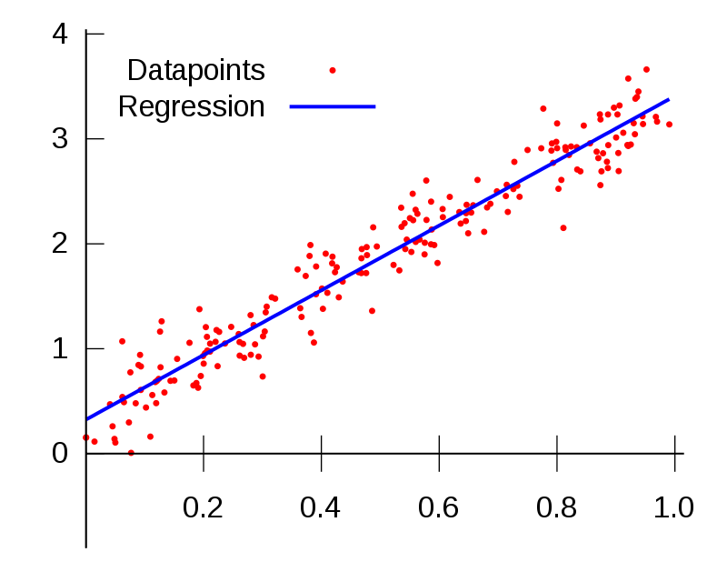
Jednoduchá lineární regrese
Předpokládá se lineární vztah a využití kardinálních dat
Stanovení závislé a nezávislé proměnné (na základě teorie) – jaké příklady vás napadnou?
Lineární vztah je definován pomocí přímky – ta ukazuje jakým způsobem nejlépe předpovědět vysvětlovanou proměnnou

Slide 5
Jednoduchá lineární regrese
y = a + bx
y = hodnota závislé proměnné
a = konstanta, průsečík s osou
b = regresní koeficient (směrnice, sklon regresní přímky), o kolik vzroste y, když se x změní o jednotku

Slide 6
Jak odhadnout příjem, když známe vzdělání?
Každému v našem vzorku dáme stejnou konstantní sumu (konstantu, „intercept“)
Kromě toho dostane každý jednotlivec prémii, závisející na tom, kolik má let vzdělání (tato individuální prémie je částka, odpovídající počtu let vzdělání, který je vynásoben regresním koeficientu)
situace je složitější - máme pouze odhad

Slide 7
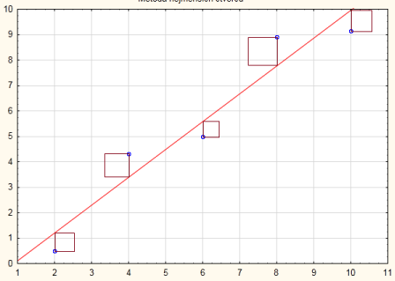
Odhad parametrů vztahu: jak proložit přímku?
Nejčastějším postupem – metoda nejmenších čtverců
Prokládáme data přímkou tak, aby součet druhých odmocnin (čtverců) odchylek skutečných od predikovaných byl co nejmenší (aby “rezidua“ byla co nejmenší)

Slide 8
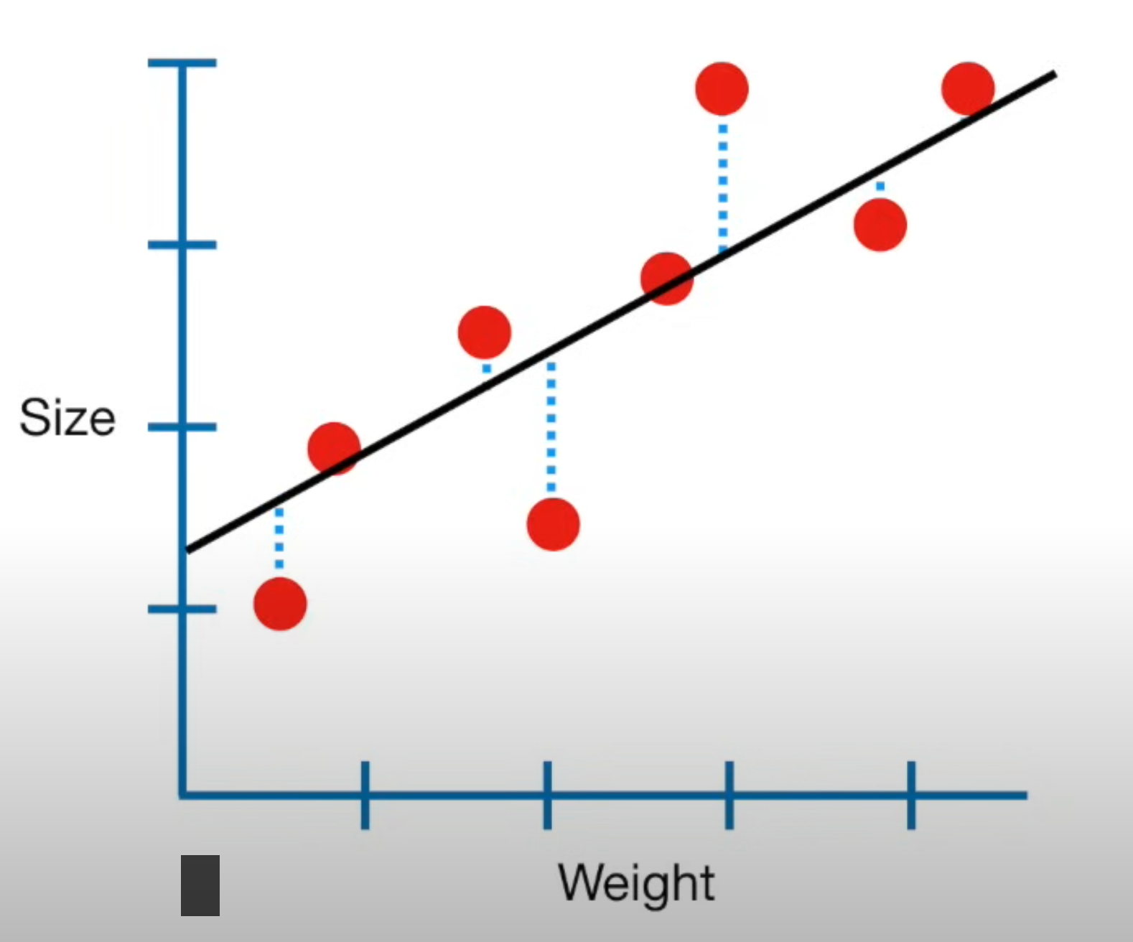
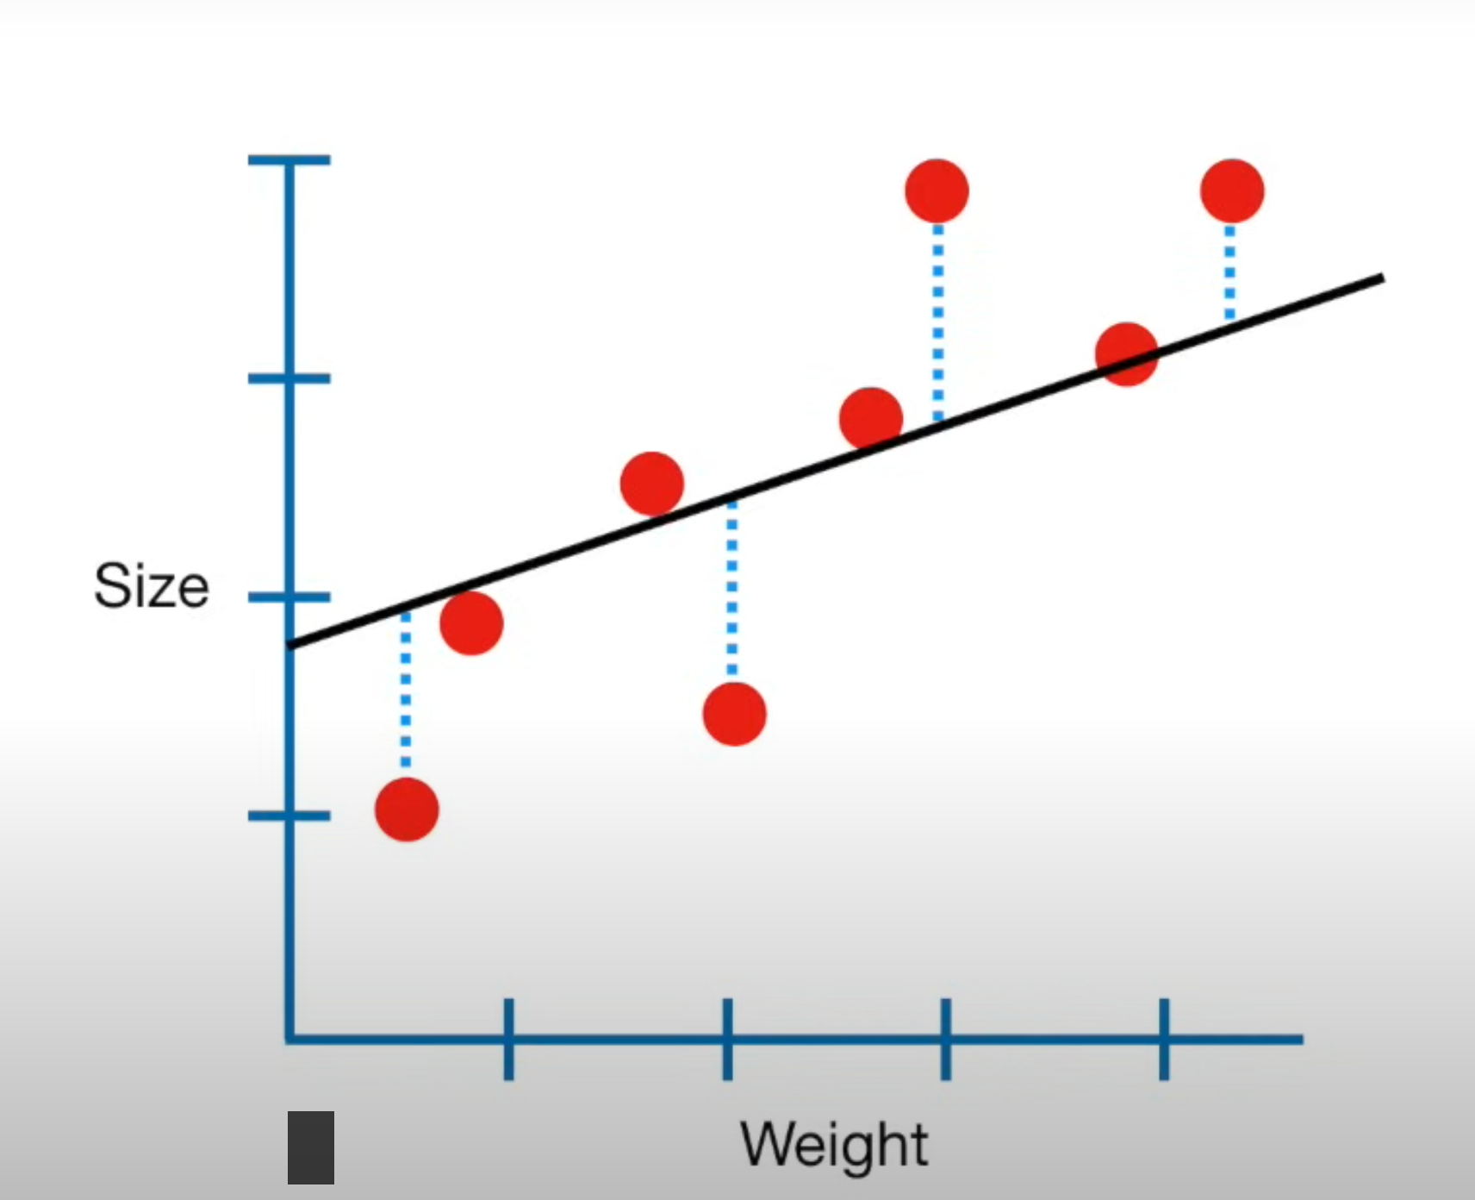
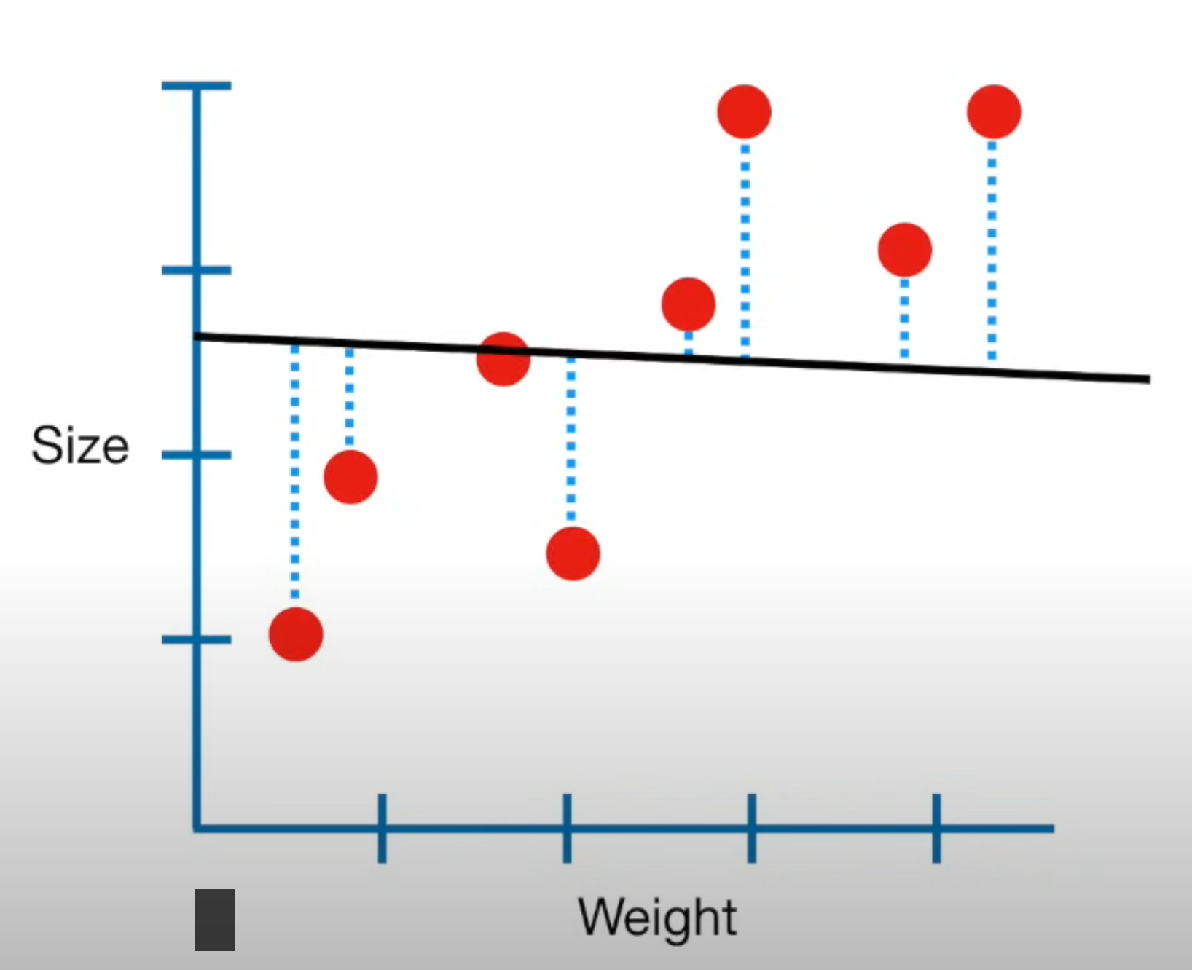
Která přímka nejlépe proloží data? Která má nejmenší součet reziudií (vzdálenosti jednotlivých bodů od přímky)?

Slide 9
Závislost příjmu a vzdělání
y = 10 000 + 10 000x
Vzdělání = základní (1), střední (2), vysoké (3), nejvyšší (4)
Jaký mají příjem lidé se základním, středním a vysokým?

Slide 10
Závislost příjmu a vzdělání
y = 10 000 + 10 000x
Vzdělání = základní, střední, vysoké
Jaký mají příjem lidé se základním, středním a vysokým?
Základní (1): 20 000 (10 000 + 1 *10 000)
Střední (2): 30 000
Vysoké (3): 40 000
Nejvyšší (4): 50 000

Slide 11
Druhy lineární závislosti: proložení dat přímkou
Pozorujeme tendenci závislosti
Co můžeme říci o této souvislost?
Notes:
Dokáže předpovědět hodnoty veličiny na základě druhé

Slide 12
4. tipy lineární závislosti: proložení dat přímkou

Slide 13
4. tipy lineární závislosti: proložení dat přímkou
Notes:
Body si zdánlivě dělají, co chtějí

Slide 14
4. tipy lineární závislosti: proložení dat přímkou

Slide 15
Lineární regrese vs korelační analýza
Korelace
identifikace (ne)přítomnosti vztahu mezi dvěma proměnnými
souvislost, stupeň těsnosti vztahu
Regrese
Odhad hodnoty závislé proměnné na základě nezávislé proměnné

Slide 16
Statistický model

Slide 17
Modely a věda
K čemu a proč používáme modely?

Slide 18
Co je model v adiktologii a k čemu ho používáme?

Slide 19
Adiktologie a modely
(Sociální) realita je složitá -> potřeba zjednodušit
Modely fungují ve vědě na více úrovních: teoretický model, statistický model
Model, pokus o definici: reprezentace určitého aspektu světa založená na zjednodušujících předpokladech.

Slide 20
Systém COM-B jako nástroj kontextové analýzy chování
(Zdroj: Michie et al., 2011a in West, 2016)

Slide 21
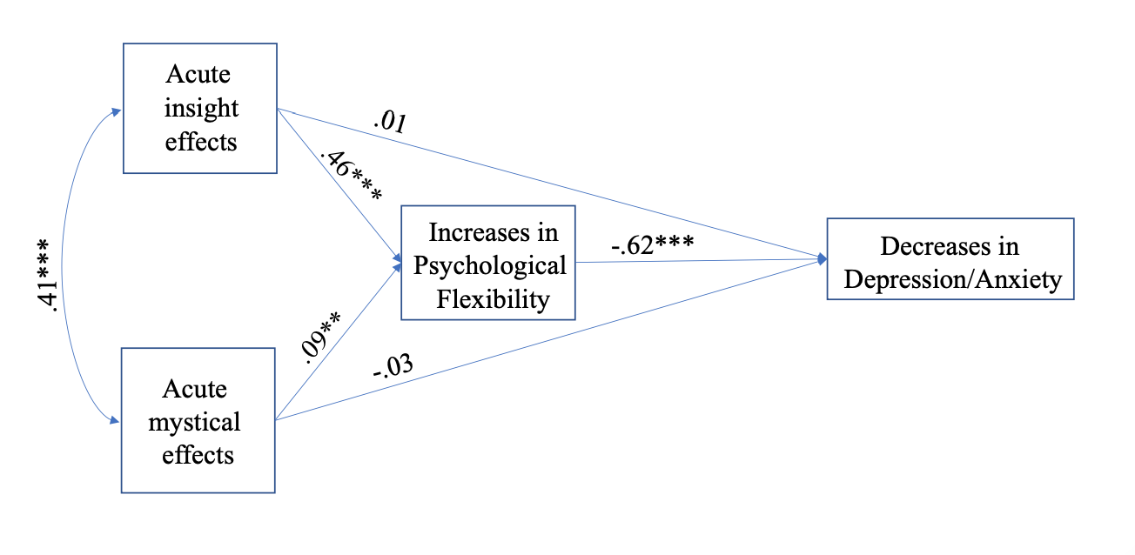
Figure 1. Path analysis showing that increases in psychological flexibility mediate relationship between acute effects of psychedelics and decreases in depression/anxiety (full sample, N=985). **p
Zdroj: Davis, A. K., Barrett, F. S., & Griffiths, R. R. (2020). Psychological flexibility mediates the relations between acute psychedelic effects and subjective decreases in depression and anxiety. Journal of contextual behavioral science, 15, 39-45.

Slide 22
Jaký je smysl modelu?
užitečnost
“All models are wrong, but some are useful” je slavný citát, který je často připisován britskému statistikovi Georgovi E. P. Boxovi

Slide 23
Statistické modely

Slide 24
Statistický model
Statistický model – aproximace reality
Mohou nám prozradit informace o tom, jak by vypadal případ, který jsme neměřili (nicméně je to pouze aproximace)
Pokud bude mít otec výšku 168 cm, jakou odhadujeme, že bude mít syn?
Aproximují charakteristiky jevu

Slide 25
Statistický model
Statistický model má dva komponenty: deterministickou komponentu (např. přímka v regresi) a náhodnou komponentu
Deterministická komponenta – není perfektní reprezentace
Rozdíl mezí predikcí modelu a měřením – druhá komponenta residual error (chyba), neznamená že je to chyba, ale nevyhnutelná neschopnost modelu reprezentovat, co přesně měříme
Pozorování = deterministická komponenta + náhodná komponenta
Pozorování = predikovaná hodnota + chyba
to, co kolem sebe vidíme a měříme, lze považovat za součet matematické idealizované formy a nějaký náhodný příspěvek, který zatím nelze vysvětlit

Slide 26
(Binární) logistická regrese

Slide 27
Lineární vs (binární) logistická regrese
Často se setkáme s tím, že obě proměnné nejsou kardinální
např.:
přežije/umře
užívání/neužívá
Proto se v medicíně, adiktologii setkáváme s binární logistickou regresí

Slide 28
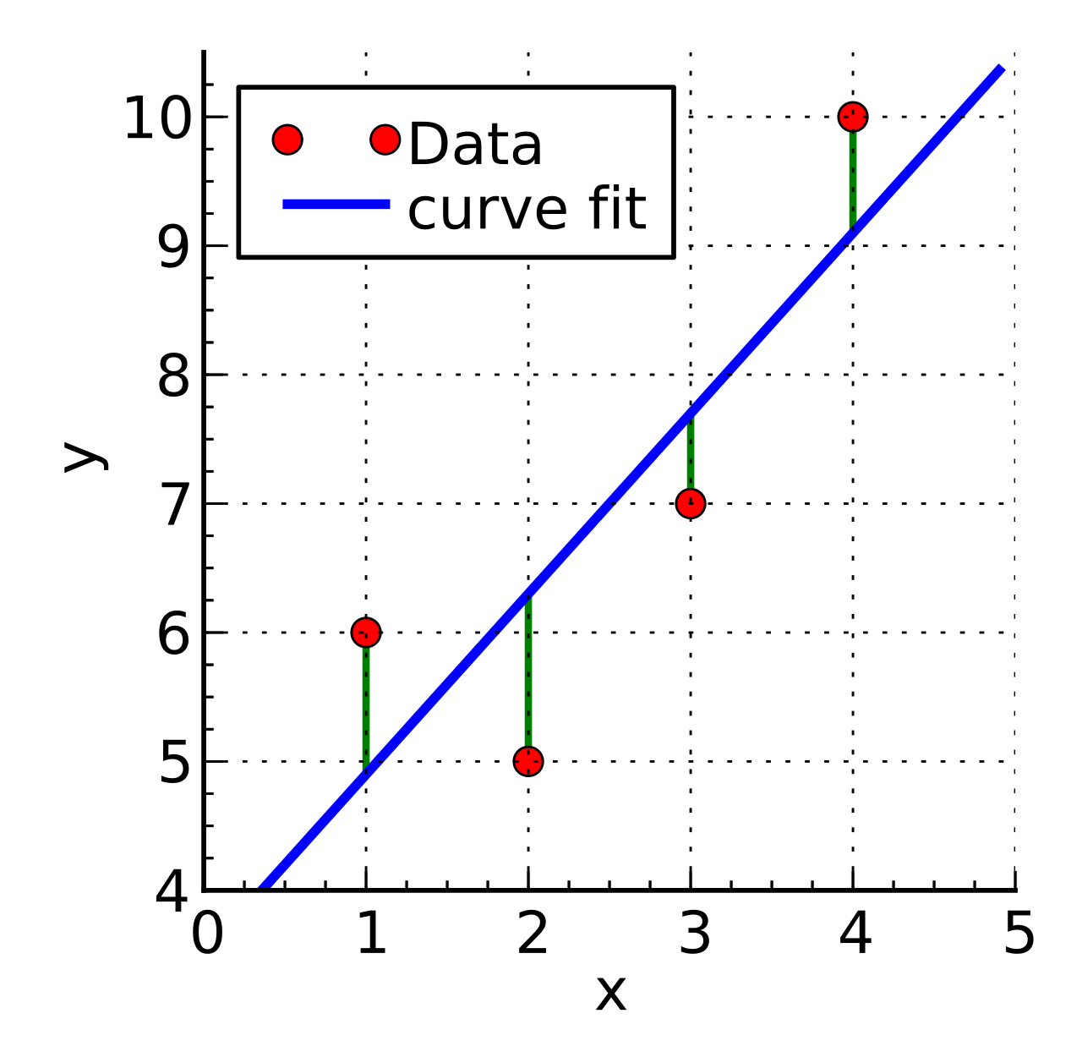
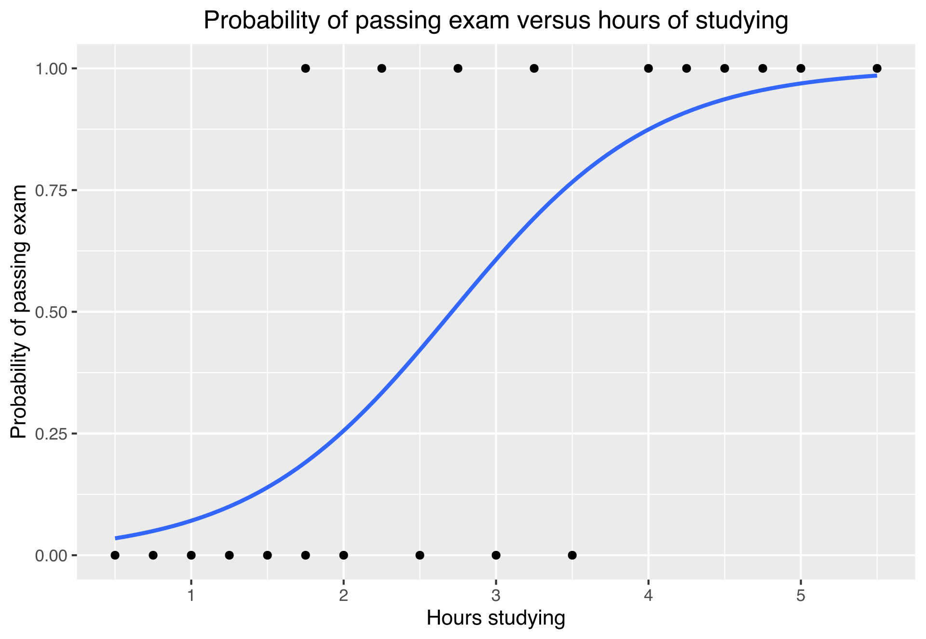
Lineární vs (binární) logistická regrese
Liší se od lineární regrese tím, že pracujeme se závislou kategorickou proměnnou (alternativní/dichotomická – se dvěma možnostmi)
Nezávislé mohou být i jiné kategorické (pak i jiný typ logistické regrese)
Zdroje obrázků: https://en.wikipedia.org/wiki/Linear_regression#/media/File:Linear_least_squares_example2.svg, https://en.wikipedia.org/wiki/File:Exam_pass_logistic_curve.svg

Slide 29
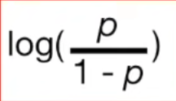
(Binární) logistická regrese
Binární logistická je jedním z příkladů logistických (logitových) modelů/zobecněných lineárních modelů
Pravděpodobnost splnění zkoušky (1,0) je transformována na log(šancí) –> (-∞,∞)
Zdroje obrázků: https://en.wikipedia.org/wiki/File:Exam_pass_logistic_curve.svg

Slide 30
Lineární vs (binární) logistická regrese
Jak vzniká odhad přímky:
Lineární regrese: Metoda nejmenších čtverců
Logistická regrese: Maximum likelihood estimation (Metoda maximální věrohodnosti) – propojení všech pravděpodobností
Zdroje obrázků: https://en.wikipedia.org/wiki/Linear_regression#/media/File:Linear_least_squares_example2.svg, https://en.wikipedia.org/wiki/File:Exam_pass_logistic_curve.svg

Slide 31
Jak se počítají a interpretují šance?

Slide 32
V logistické regresi se využívají šance
Šance = úspěchy/neúspěchy
Poměr pravděpodobnosti jedné varianty (úspěchu) a druhé varianty (neúspěchu)
Vhodné vyjadřovat jako poměrové číslo (2:3, 4:5)
Jaká byla šance rizika úmrtí pro ženy podle toho (vyjádřete, jako poměrové číslo), kdo operoval?
5 z 1000, když operovala žena
6,6 z 1000, když operoval muž

Slide 33
Šance
Ukazatel | Operovala žena | Operoval muž
Očekávaná četnost | 5 ze 1000 | 6.6 ze 1000
Očekávaná četnost (jinak zobrazená) | 1 z 200 | 1 z 152
Pravděpodobnost (absolutní riziko) | 0.5 % (5 / 1000 * 100) | 0.66 % (6.6 / 1000 * 100)
Šance | 5 / 995 | 6.6 / 993.4
= úspěchy/neúspěchy

Slide 34
Poměr šancí: dáváme do poměru šance ve dvou skupinách
Ukazatel | Hodnota
Poměr šancí | (6.6 / 993.4) / (5 / 995) = 1.32
Jaký bude poměr šancí úmrtnosti žen, když jsou operovány muži ve srovnán s ženami?
Ukazatel | Operovala žena | Operoval muž
Očekávaná četnost | 5 ze 1000 | 6.6 ze 1000
Šance | 5 / 995 | 6.6 / 993.4

Slide 35
Poměr šancí
Jaká je max. a min. hodnota poměru šancí?
Co znamená hodnota poměru šancí 1?
Co znamená hodnota poměru šancí pod 1?
Co znamená hodnota poměru šancí nad 1?

Slide 36
Cvičení
Jak budeme intepretovat získaný poměr šancí?

Slide 37
Stáhněte si v moodle článek

Slide 38
Logistická regrese v softwaru STATISTICA

Slide 39
Statistiky – pokročilé modely
V rozbalovacím menu vybereme možnost zobecněné lineární/nelineární modely

Slide 40
Přepneme na logitový model

Slide 41
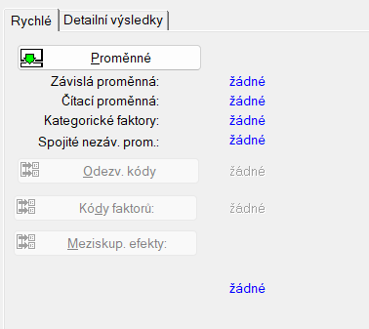
Nastavení proměnných
Jaké proměnné využijeme?
Závislá proměnná: lie_bet_cat
Nezávislá proměnná: skupina
Nezávislé proměnné nastavujeme podle
jejich druhu:
Kategorické faktory – dichotomické/alternativní
Spojité

Slide 42
Nastavení proměnných

Slide 43
Nastavení proměnných v rámci analýzy
Rizikové faktory lepší mít v čitateli – pro lepší interpretaci
Proměnná skupina:
1 – SVL (předpoklad rizikovější skupiny)
2 – neSVL
$$\frac{\frac{Počet obyvatel SVL v riziku}{Počet obyvatel SVL mimo riziko}}{\frac{Počet obyvatel neSVl v riziku }{Počet obyvatel neSVL mimo riziko }}$$
lie_bet_cat:
1 – rizikové hraní hazardních her
0 – bez rizika

Slide 44
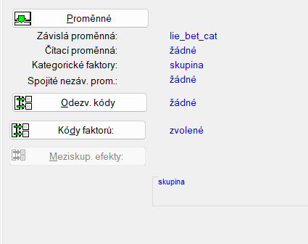
Jak si nastavit
Závislá proměnná: lie_bet_cat -> nastavuji v Odezv. kódů, chci mít pořadí: 1 – 0 (riziko na prvním místě)
1. místo čitatel, 2. místo jmenovatel
Nezávislá proměnná: skupina -> nastavuji v kódech faktorů,
chci mít pořadí, 1 – 2 (riziko na prvním místě)

Slide 45
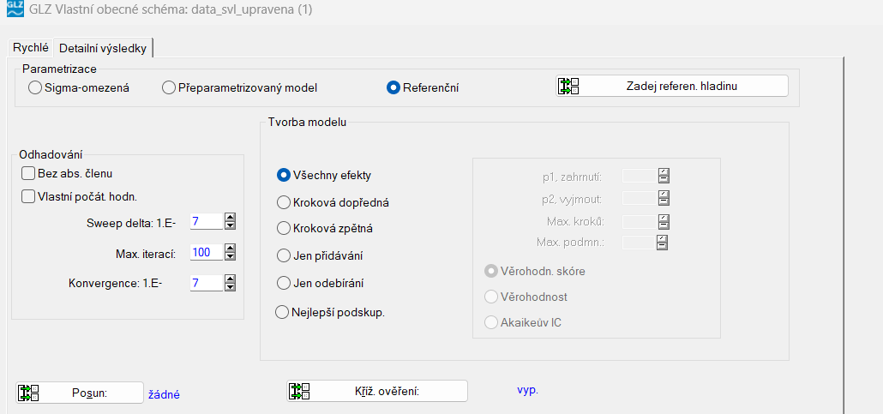
Doupravené nastavení
Detailní výsledky -> parametrizace -> referenční

Slide 47
Výsledek: dvě tabulky
Dvě tabulky:
Zajímá nás zejména druhá tabulka, která ukazuje poměry šancí
lidé v SVL mají vyšší šance na rizikové hraní než mimo SVL a to signifikantně

Slide 48
Liší se respondenti i podle země původu?

Slide 49
Nastavení proměnných
Jaké proměnný využijeme?
Závislá proměnná: lie_bet_cat
Nezávislá proměnná: země

Slide 50
Nastavení proměnných v rámci analýzy
Rizikové faktory lepší mít v čitateli – pro lepší interpretaci
Proměnná skupina:
2 – Slovensko
1 – Česko
$$\frac{\frac{Počet obyvatel Slovenska v riziku}{Počet obyvatel Slovenska mimo riziko}}{\frac{Počet obyvatel Česka v riziku }{Počet obyvatel česka mimo riziko }}$$
lie_bet_cat:
1 – rizikové hraní hazardních her
0 – bez rizika

Slide 51
Jak si nastavit
Závislá proměnná: lie_bet_cat -> nastavuji v Odezv. kódů, chci mít pořadí, 1 – 0 (riziko na prvním místě)
1. místo čitatel, 2. místo jmenovatel
Nezávislá proměnná: země-> nastavuji v kódech faktorů,
chci mít pořadí, 1 (Slovensko) – 2 (Česko)

Slide 52
Liší se tedy respondenti?

Slide 53
Vícerozměrná analýza
Úvod

Slide 54
Vícerozměrná analýza
Předpokládáme, že proměnné mohu mít různý vliv a vzájemně se ovlivňovat
Proto je chceme zahrnout do jednoho modelu

Slide 55
Vícerozměrná (multivariační/multivariate) statistika
místo dvojice proměnných statisticky zkoumáme vztahy více proměnných zároveň
většina výzkumných dat je vícerozměrných: chceme zjistit celou řadu vlastností
nestačí analyzovat každou proměnnou zvlášť – pro pochopení vztahů je třeba analyzovat proměnné současně

Slide 56
V případě jakých proměnných je bude vhodné zkoumat společně? Napadnou vás nějaké příklady?

Slide 57
Příklad: parciální korelace
Ve výzkumu jsme zjistili: „osoby, které rády jedí hamburgery, milují své rodiny, svoji práci a náboženství…“
Nepředpokládáme, že jídlo způsobuje religiozitu
přijdeme na nějaký třetí faktor, který toto způsobil a dokážeme to zahrnout do analýzy?
Zdroj: Disman (2011)

Slide 58
Příklad: parciální korelace
 | Preferované jídlo |  | Celkem
Zbožnost: | Hamburger | Kaviár
Vysoká | 78%, 780 | 25%, 125 | 905
Nízká | 22%, 220 | 75%, 375 | 595
Celkem | 1000 | 500 | 1500

Slide 59
Parcializace: identifikování vlivu třetí proměnné
Jak kontrolujeme pro další faktor?
1. Vzorek rozdělíme do tolika podsouborů, kolik kategorií má proměnná, jejíž vliv kontrolujeme.
V tomto případě několik podsouborů, kde budou mít všichni stejnou hodnotu ve vzdělání – dva podsoubory: nízké a vysoké vzdělání.
2. Pro každý podsoubor tabulku, která má stejnou formu jako původní tabulka popisující souvislost
3. Porovnáme intenzitu souvislosti v původní tabulce se souvislostí zjištěnou v nových tabulkách
Zdroj: Disman (2011)

Slide 60
Procento zbožných je v obou souborech zcela shodné pro ty, kteří dávají přednost kaviáru, jako pro ty, kteří mají rádi hamburgery.
Souvislost mezi původními dvěma proměnnými zmizela
Vzdělání má vliv
společenské skupiny se odlišují svým vzděláním a je s tím spojen i určitý životní styl a strava
Osoby s nízkým vzděláním
 | Preferované jídlo: |  | Celkem:
Zbožnost: | Hamburger | Kaviár
Vysoká | 78%, 624 | 78%, 156 | 780
Nízká | 22%, 176 | 22%, 44 | 220
Celkem | 800 | 200 | 1000
Osoby s vysokým vzděláním
 | Preferované jídlo: |  | Celkem:
Zbožnost: | Hamburger | Kaviár
Vysoká | 25%, 50 | 25%, 75 | 125
Nízká | 75%, 150 | 75%, 325 | 475
Celkem | 200 | 400 | 600
Zdroj: Disman (2011)

Slide 61
Parcializace
Nemusíme odhalit jen pravou souvislost ale i nepravou nezávislost
Souvislost existuje jen v určité části vzorku (například mezi pohlavím)
Problém pokud bychom chtěli tímto způsobem zohlednit v analýze více tabulek – měli bychom spousty tabulek
statistici vymysleli vhodnější metody, ale využívající obdobné způsoby přemýšlení
Zdroj: Disman (2011)

Slide 62
Výprava do více rozměrného prostoru
(zdroj: Disman 2011)

Slide 63
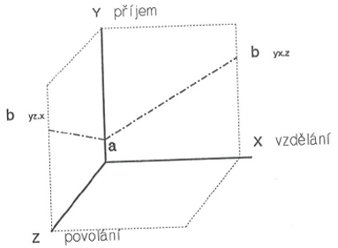
Místo regresní přímky je plocha
Regresní plocha je umístěna tak, aby průměrná vzdálenost všech pozorování od ní byla co nejmenší

Slide 64
Místo regresní přímky je plocha
A – kontanta (intercept)
Parciální regresní koeficienty – od prostého regresního koeficientu se liší tím, že byly očištěny od zkreslujícího vlivu dalších proměnných

Slide 65
Vysvětlení rovnice
Překlad rovnice do jednoduchého jazyka
1) Každému jedince je přidělena v závisle proměnné Y hodnotu konstanty a. | Máme, stejně jako předtím, jedinou konstantu (intercept) a. Tedy, každý dostane základní příjem, odpovídající příjmu osob s nejnižšími možnými hodnotami v obou nezávisle proměnných, ve vzdělání a v povolání.
2) Dále vynásobíme pro každého jedince hodnotu prvé nezávisle proměnné parciální koeficientem Byx.z a výsledek připočteme k hodnotě konstanty | To je prémie, kterou jedinec obdrží za každý rok vzdělání. Nicméně koeficient je jiný než ten, který jsme používali pro výpočet v regresní analýze na dvou proměnných. Byl tedy očištěn od zkreslujícího vlivu povolání, který je spojen se vzděláním.
3) Krok 2. opakujeme pro jedincovu hodnotu v nezávisle proměnné Z, kterou vynásobíme parciálním koeficientem Byz.x. Výsledek opět přičteme k výsledkům operací v krocích 1. a 2. | To je druhá prémie za povolání. Hodnota povolání je násobena dílčím koeficientem, korigovaným pro zkreslující vliv vzdělání, vázaný na povolání.

Slide 66
Vysvětlení rovnice
Parciální regresní koeficienty
Byx.z | Odpovídá přírůstku v příjmu, když vzdělání vzrostlo o jeden rok a zaměstnání zůstalo nezměněno.
Byz.x | Odpovídá přírůstku v příjmu, když se povolání zlepšilo o jednu kategorii a vzdělání zůstalo nezměněno.

